Slide 1
예외처리
자바 프로그래밍 기초
By SoonGu Hong(Kokono)

Slide 2
1. 예외란?
파이썬 기초

Slide 3
1-1. 예외(Exception)란?
- 예외(Exception) : 실행 중에 발견 된 오류
- 예외 처리(Exception Handling) : 오류 발생에 대한 대처 방법 중의 하나
- 예외 처리는 시스템 스스로 오류를 복구 하는 것이 아니고 오류발생 가능성이 있는 부분에 대한 처리를 미리 프로그래밍 하는 것
- 다음과 같은 상황들은 예외 처리를 해야 할 필요가 있음
1. 파일을 다룰 때 파일이 없거나 쓰기 금지로 인한 오류
2. 데이터베이스 프로그래밍 시 제약조건 등에 의한 데이터베이스 서버 오류
3. 네트워크 프로그래밍 시 네트워크 연결 실패로 인한 오류
4. 배열의 인덱스를 벗어난 참조로 인한 오류

Slide 4
1-2. 예외 클래스
- 예외는 2가지 종류가 있습니다. 하나는 일반 예외(Exception)이고 다른 하나는 실행 예외(Runtime Exception)입니다.
- 일반 예외는 컴파일러 체크 예외라고도 하는데, 자바 소스를 컴파일 하는과정에서 예외처리가 필요한지 검사하기 때문입니다. 만약 해당 과정에서 예외처리 코드가 없다면 컴파일 오류가 발생합니다.
- 실행예외는 컴파일과정에서 예외처리 코드를 검사하지 않는 예외를 말하며 둘다 예외처리가 필요합니다.
- 자바는 예외를 클래스로 관리하며 JVM은 프로그램 실행 중 예외가 발생하면 해당 예외클래스를 사용해 객체로 만들어 예외처리 클래스에서 사용할 수 있게 해줍니다.

Slide 5
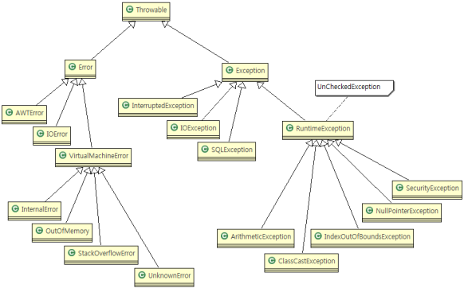
1-3. 자바 예외 클래스 구조
- 예외의 최상위 클래스는 Exception클래스이며, 모든 예외 클래스는 이 클래스를 상속받고 있습니다.

Slide 6
2. 예외처리 코드
파이썬 기초

Slide 7
2-1. 직접 예외 처리 : try ~ catch ~ finally
예외 없이 정상 실행시
예외 발생시
try {
예외 발생 가능 코드
} catch(예외클래스 e) {
예외 발생시 실행코드
} finally {
예외관계없이 항상 실행
}
try {
예외 발생 가능 코드
} catch(예외클래스 e) {
예외 발생시 실행코드
} finally {
예외관계없이 항상 실행
}

Slide 8
2-2. 예외 떠넘기기
- 메서드 내부에서 예외가 발생할 수 있는 코드를 작성할 때 try ~ catch블록으로 예외를 처리하는 것이 기본이지만, 경우에 따라서는 메서드를 호출한 곳으로 예외를 떠넘길 수도 있습니다.
- 이 때 사용하는 키워드가 throws이며, 메서드 선언부 끝에 작성되어 내부에서 처리되지 않은 예외를 호출부로 던집니다.
리턴 타입 메서드명 (매개변수 , ...) throws 예외클래스, ... {
}

Slide 9
2-3. 강제 예외 발생시키기
- 코드 레벨에서 특정 상황에서 예외를 일으켜서 해당 상황을 종료시켜야 할 경우가 있습니다.
- 예를 들면 그대로 실행될 시 치명적인 비지니스 로직의 경우(계좌 잔액보다 출금액이 많은 경우 등)에 해당 상황이 왔을 때 강제로 예외를 발생시켜 차단해야 합니다.
- 이 때 throw라는 키워드를 사용해 예외를 발생시킵니다.
throw new XXXException();

Slide 10
감사합니다
THANK YOU

